Slide 1


UBND QUẬN LONG BIÊN
TRƯỜNG MN ĐỨC GIANG
Hoạt động khám phá
Đề tài :Trò chuyện về ngày 8/3
Lứa tuổi : 5-6 tuổi
Giáo viên : Lê Thị Hà Châu

Slide 2

I. Mục đích - yêu cầu.
*Kiến thức:
-Trẻ biết ngày mồng 8/3 là ngày quốc tế phụ nữ, ngày dành cho các bà, các mẹ, các cô giáo, các chị....
-Trẻ biết một số hoạt động của ngày 8/3 như mít tinh, toạ đàm, vui văn nghệ, thể thao, tặng hoa, tặng quà…cho các bà, các mẹ, cô giáo, các bạn gái ...
* Kỹ năng:
- Rèn kỹ năng quan sát, ghi nhớ có chủ định cho trẻ.
- Phát triển ngôn ngữ, mở rộng vốn từ cho trẻ.
* Thái độ:
- Giáo dục trẻ biết vâng lời bà, mẹ, cô giáo......chăm ngoan học giỏi, Biết thể hiện tình cảm của mình nhân ngày 8/3.

Slide 3

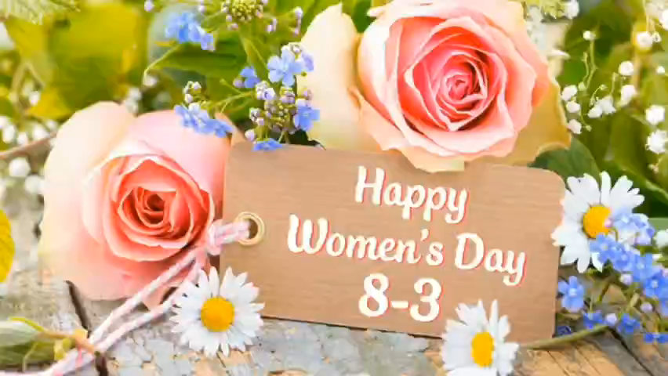

Slide 4

Theo các con ngày 8/3
là ngày hội của ai ?

Slide 5

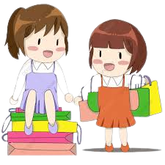
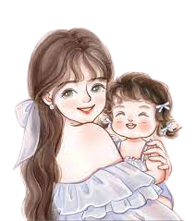
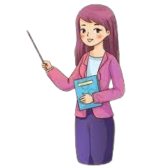
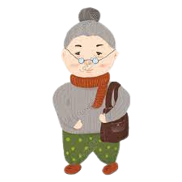
Các bà
Các mẹ
Các cô
Các chị gái, bạn gái

Slide 6

nhiều tình cảm qua
Vậy tại sao mọi người lại dành nhiều tình cảm quan tâm tới bà,mẹ , cô như vậy?

Slide 7
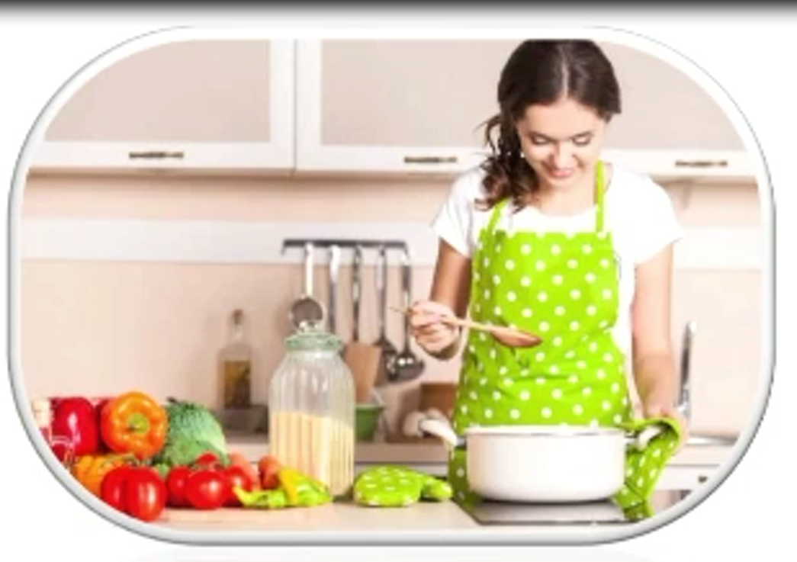
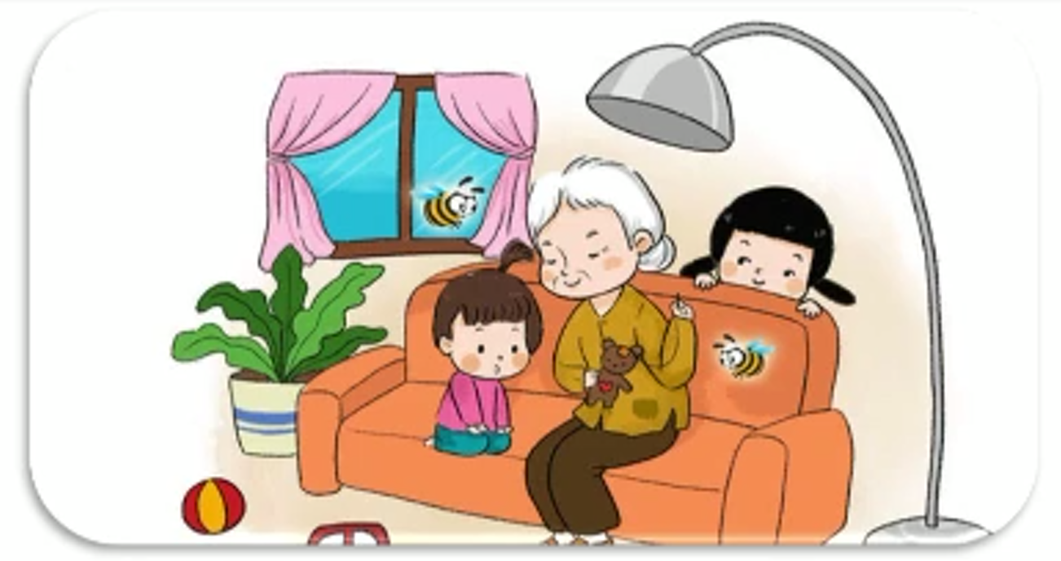
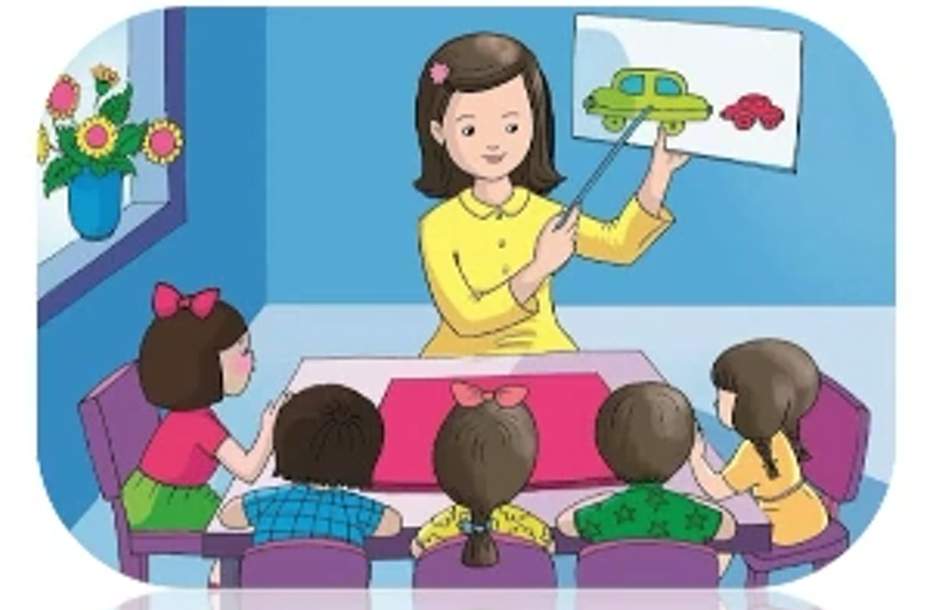
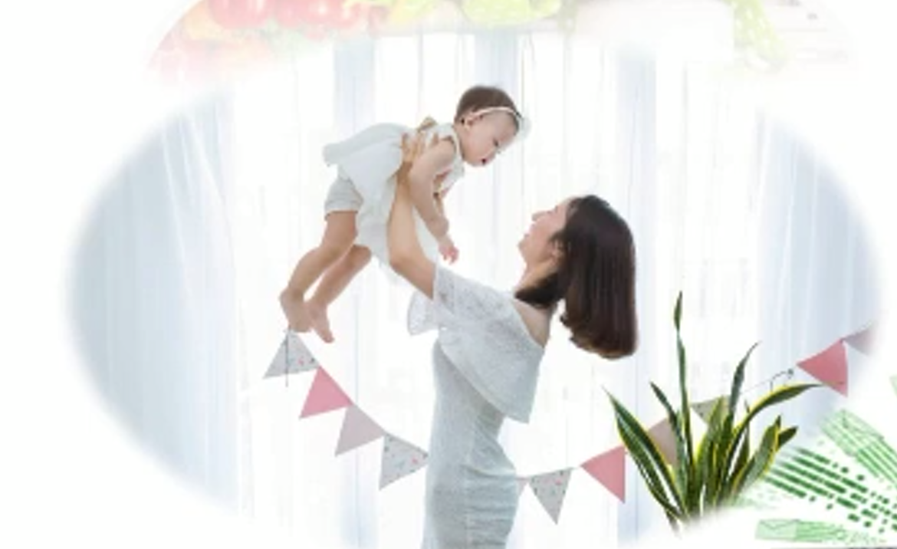

Slide 8
Trong ngày 8/3
thường diễn ra hoạt động gì ?

Slide 9

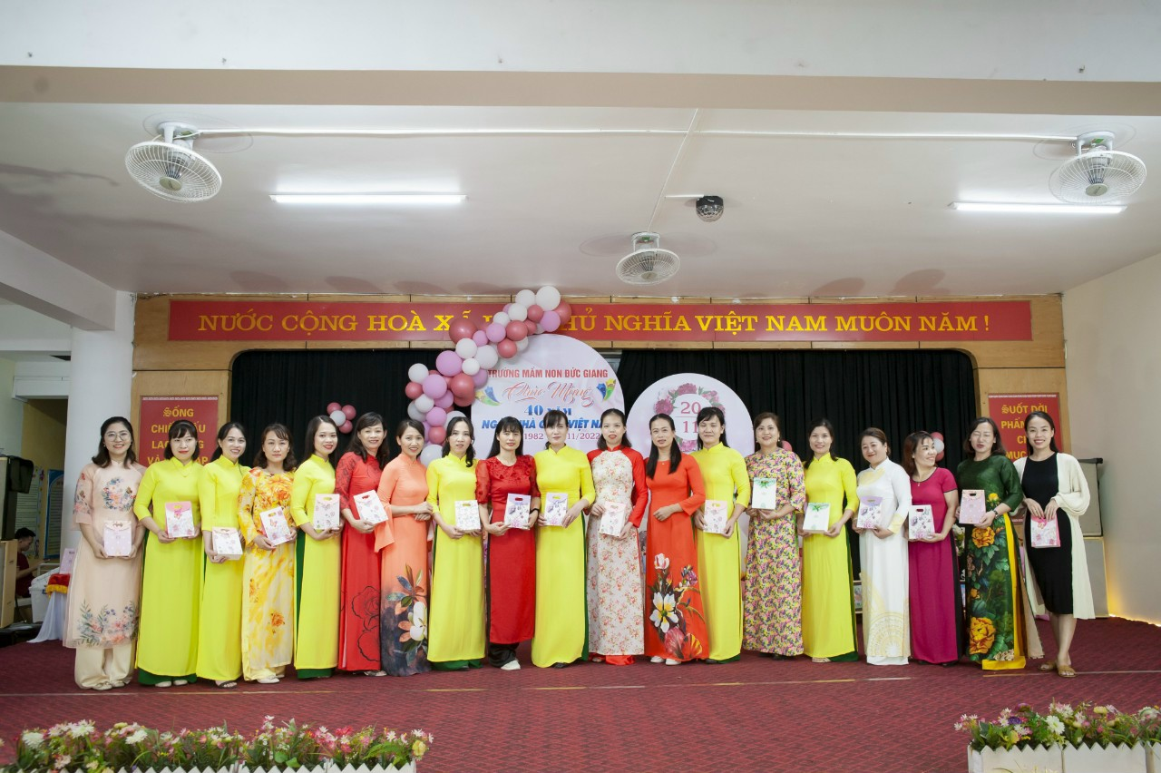
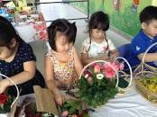
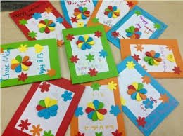
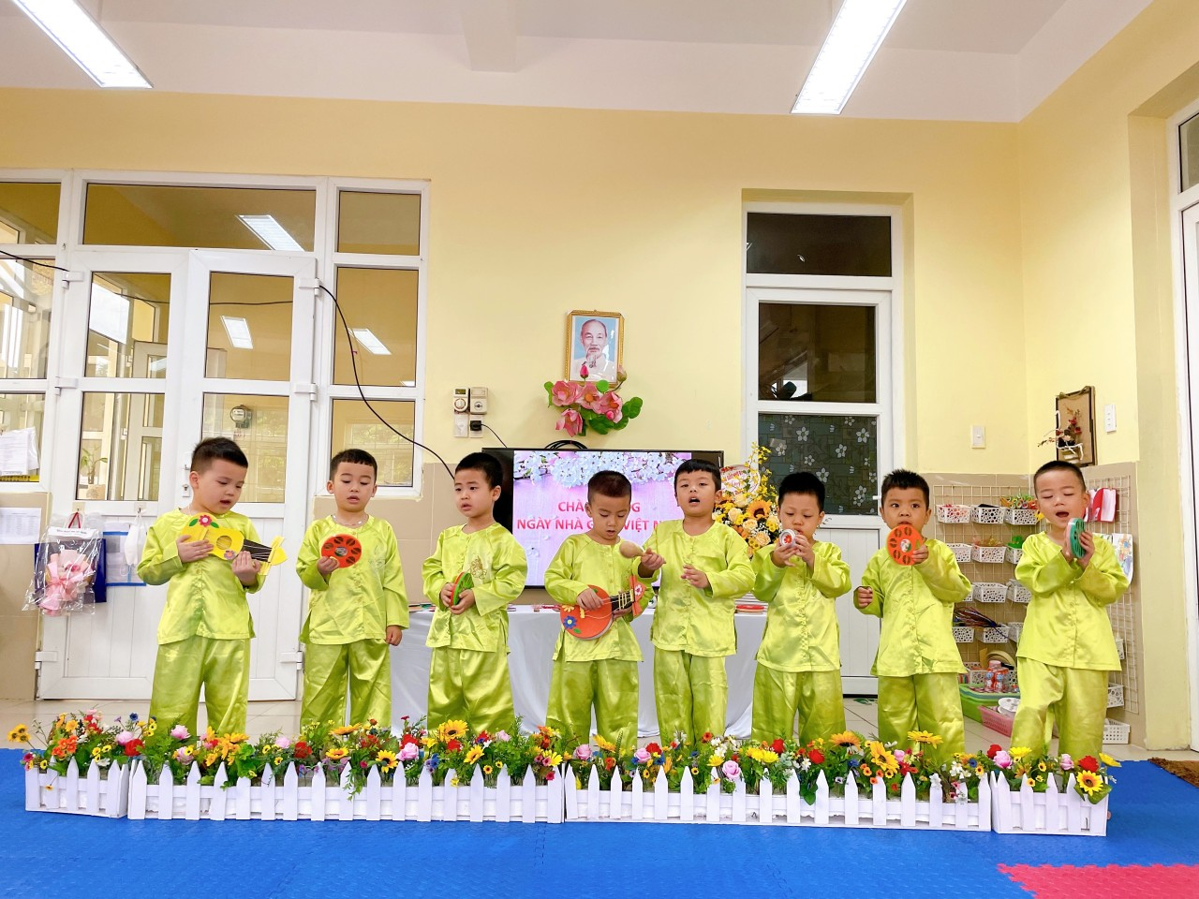
Mít tinh
Thi cắm hoa
Làm bưu thiếp
Biểu diễn văn nghệ

Slide 11
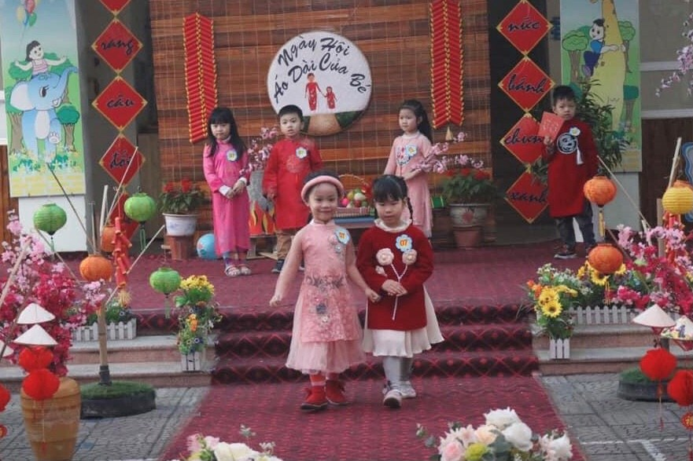
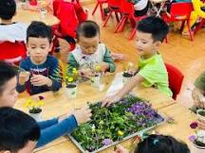
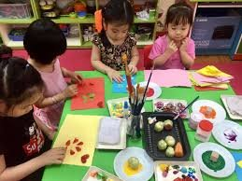
Biểu diễn văn nghệ
Ngày hội áo dài
Cắm hoa
Làm bưu thiếp

Slide 12

Trò chơi: Ai thông minh
Cách chơi : Trên màn hình sẽ xuất hiện câu hỏi và các
phương án trả lời trong thời gian 5 giây bạn nào lựa chọn
được phương án trả lời đúng là thông minh .

Slide 13

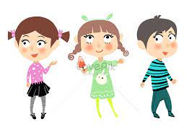
Câu hỏi số 1:
Theo các con ngày 8/3
là ngày hội của ai ?
1. Ngày hội của các bạn thiếu nhi

Slide 14
Câu hỏi số 1:
Theo các con ngày 8/3
là ngày hội của ai ?
1. Ngày hội của các bạn thiếu nhi
2. Ngày hội của các bà , các mẹ , các cô ,các chị và các bạn gái

Slide 15
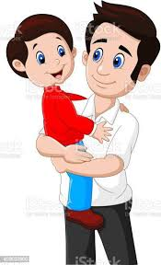
Câu hỏi số 1:
Theo các con ngày 8/3
là ngày hội của ai ?
2. Ngày hội của các bà , các mẹ , các cô ,các chị và các bạn gái
1. Ngày hội của các bạn thiếu nhi
3. Ngày hội của các ông, bố

Slide 16
Câu hỏi số 1:
Đố các con ngày 8/3
là ngày hội của ai ?
2. Ngày hội của các bà , các mẹ , các cô ,các chị và các bạn gái

Slide 17

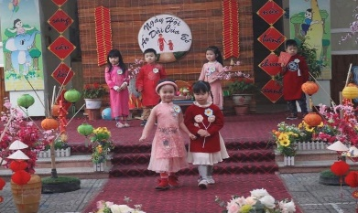
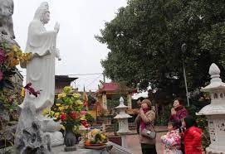
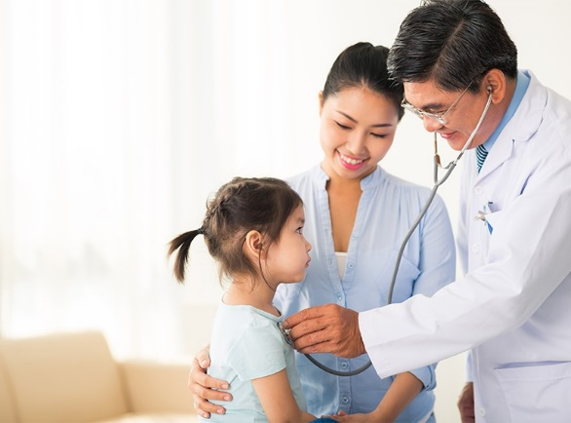
Câu hỏi số 2:
Ngày 8/3 thường diễn ra các hoạt động gì?
1. Lễ mít tinh , các cuộc thi cắm hoa , áo dài …
2. Đi chùa
3. Đi khám bệnh

Slide 18
Câu hỏi số 2:
Ngày 8/3 thường diễn ra cac hoạt động gì?
1. Lễ mít tinh , các cuộc thi cắm hoa , áo dài …

Slide 19
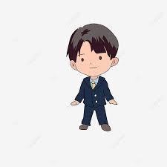
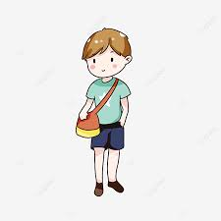
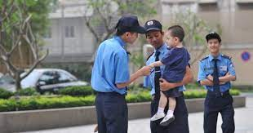
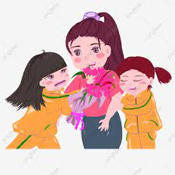
Câu hỏi số 3:
Ở nhà các con có bà có mẹ là phụ nữ , còn ở lớp chúng mình có ai là phụ nữ ?
1. Các bạn nam
2. Các bác bảo vệ
3. Các cô giáo và các bạn gái

Slide 20
Câu hỏi số 3:
Ở nhà các con có bà có mẹ là phụ nữ , còn ở lớp chúng mình có ai là phụ nữ ?
3. Các cô giáo và các bạn gái

Slide 21

Các con sẽ làm gì để
thể hiện tình cảm của mình
đối với những người phụ nữ
mà các con yêu quý ?

Slide 22

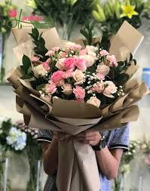
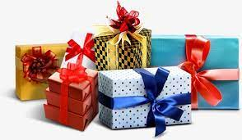
Tặng hoa
Tặng quà

Slide 23
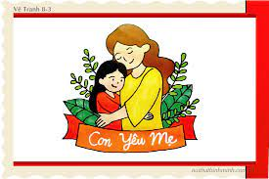
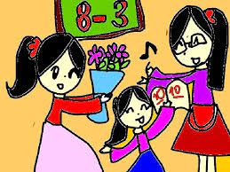

Slide 24

Các bé bày tỏ lòng yêu thương

Slide 25


